Slide 1

纯免费PPT即点即下载，无注册、无套路
http://gitppt.com
不信你试试（狗头）
第一PPT模板网-WWW.1PPT.COM

Slide 2
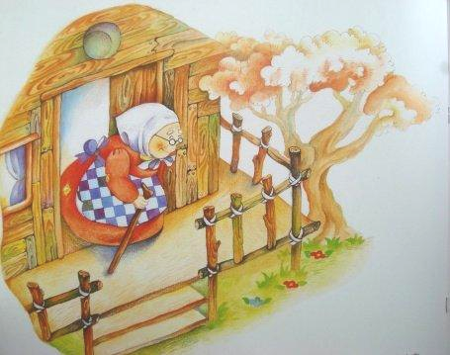
纯免费PPT即点即下载，无注册、无套路
http://gitppt.com
不信你试试（狗头）
老奶奶家在树林里，她可会讲故事了，大家都喜欢听。
一场大病后，老奶奶不能说话了，
不能讲故事给小动物们听了，怎么办呢？

Slide 3
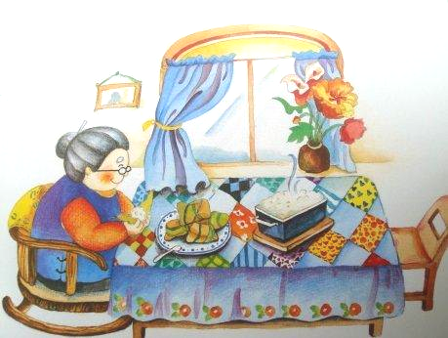
纯免费PPT即点即下载，无注册、无套路
http://gitppt.com
不信你试试（狗头）
于是，老奶奶开始包粽子。她把故事都包进了粽子里，
谁吃了粽子，谁就会讲故事。

Slide 4
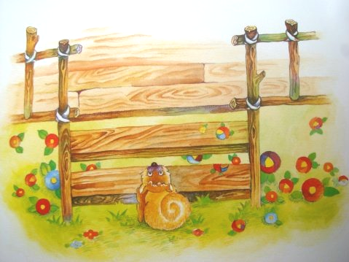
纯免费PPT即点即下载，无注册、无套路
http://gitppt.com
不信你试试（狗头）
吱吱吱，吱吱吱，啊，来了一只小松鼠。

Slide 5
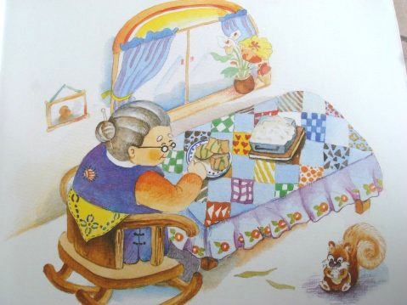
纯免费PPT即点即下载，无注册、无套路
http://gitppt.com
不信你试试（狗头）
吃吧吃吧，吃了粽子讲故事。
Notes:
PPT模板：www.1ppt.com/moban/ PPT素材：www.1ppt.com/sucai/
PPT背景：www.1ppt.com/beijing/ PPT图表：www.1ppt.com/tubiao/
PPT下载：www.1ppt.com/xiazai/ PPT教程： www.1ppt.com/powerpoint/
资料下载：www.1ppt.com/ziliao/ 范文下载：www.1ppt.com/fanwen/
试卷下载：www.1ppt.com/shiti/ 教案下载：www.1ppt.com/jiaoan/
PPT论坛：www.1ppt.cn PPT课件：www.1ppt.com/kejian/
语文课件：www.1ppt.com/kejian/yuwen/ 数学课件：www.1ppt.com/kejian/shuxue/
英语课件：www.1ppt.com/kejian/yingyu/ 美术课件：www.1ppt.com/kejian/meishu/
科学课件：www.1ppt.com/kejian/kexue/ 物理课件：www.1ppt.com/kejian/wuli/
化学课件：www.1ppt.com/kejian/huaxue/ 生物课件：www.1ppt.com/kejian/shengwu/
地理课件：www.1ppt.com/kejian/dili/ 历史课件：www.1ppt.com/kejian/lishi/

Slide 6
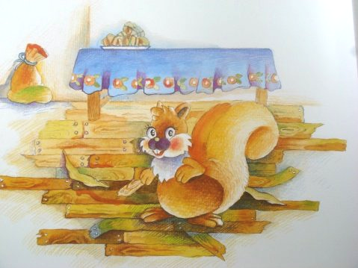
纯免费PPT即点即下载，无注册、无套路
http://gitppt.com
不信你试试（狗头）
小松鼠吃了粽子，肚子里马上有了故事，
可小松鼠不会说话，一个劲地叫：“吱吱吱......”

Slide 7
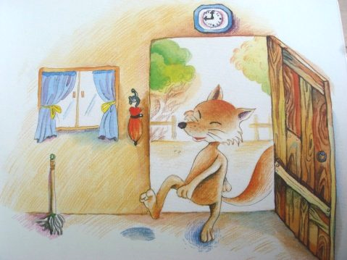
纯免费PPT即点即下载，无注册、无套路
http://gitppt.com
不信你试试（狗头）
哩哩哩，哩哩哩，来了一只小狐狸。

Slide 8
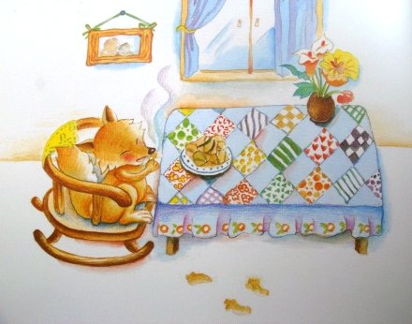
纯免费PPT即点即下载，无注册、无套路
http://gitppt.com
不信你试试（狗头）
吃吧吃吧，吃了粽子讲故事。

Slide 9
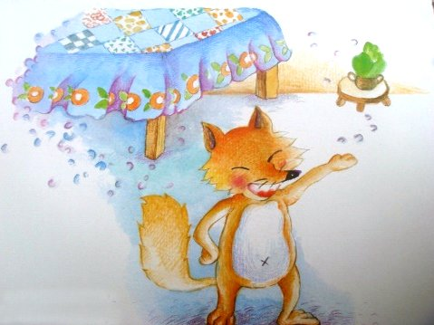
纯免费PPT即点即下载，无注册、无套路
http://gitppt.com
不信你试试（狗头）
小狐狸吃了粽子，肚子里也有了故事，
可小狐狸也不会说话，一个劲地叫：“哩哩哩......”

Slide 10
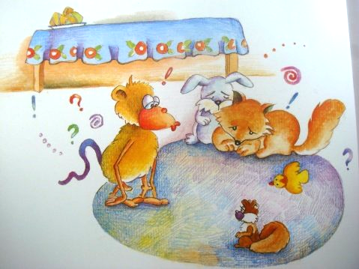
纯免费PPT即点即下载，无注册、无套路
http://gitppt.com
不信你试试（狗头）
吃了粽子不会讲故事，真急人。
恩，还得找个会说话的小朋友。

Slide 11
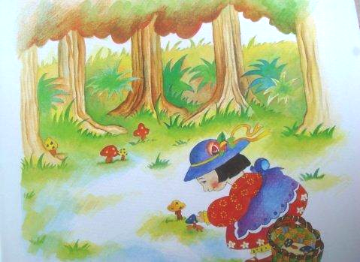
纯免费PPT即点即下载，无注册、无套路
http://gitppt.com
不信你试试（狗头）
快看，那儿有个小姑娘在采蘑菇呢！

Slide 12
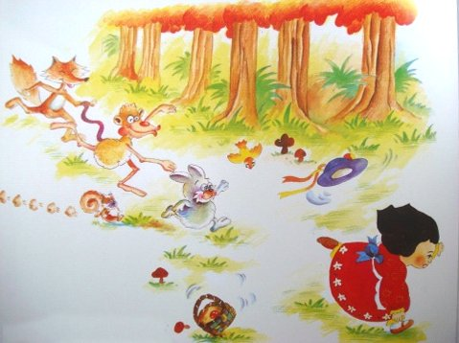
纯免费PPT即点即下载，无注册、无套路
http://gitppt.com
不信你试试（狗头）
小动物们高兴得一起冲过去，
吱吱吱、哩哩哩、叽叽叽，叫个不停。
小姑娘吓坏了，扔下竹篮拼命逃。

Slide 13
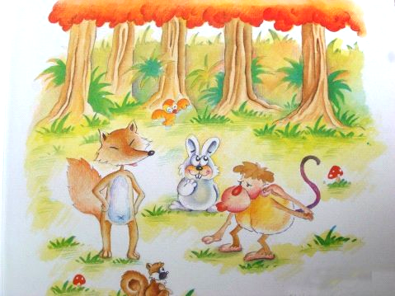
纯免费PPT即点即下载，无注册、无套路
http://gitppt.com
不信你试试（狗头）
糟糕！想个什么办法把小姑娘找回来呢？

Slide 14
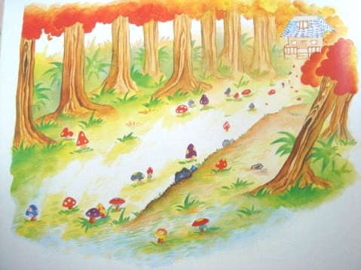
纯免费PPT即点即下载，无注册、无套路
http://gitppt.com
不信你试试（狗头）
有了，有办法啦！
它们去采了好多好多蘑菇，
撒在山坡上，撒在山脚下，一直撒到小房子跟前。
蘑菇就像一把把撑着的小伞，站起来了。

Slide 15
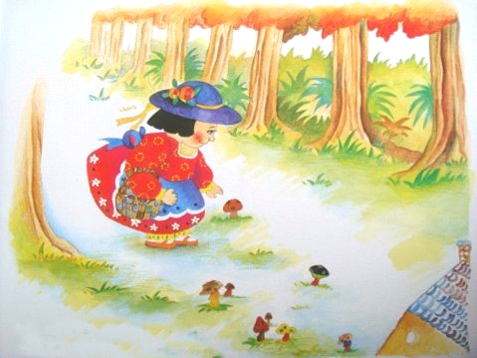
纯免费PPT即点即下载，无注册、无套路
http://gitppt.com
不信你试试（狗头）
过了几天，小姑娘又来了。
呵，这么多蘑菇呀！
小姑娘采呀采，一直采到小房子跟前。

Slide 16
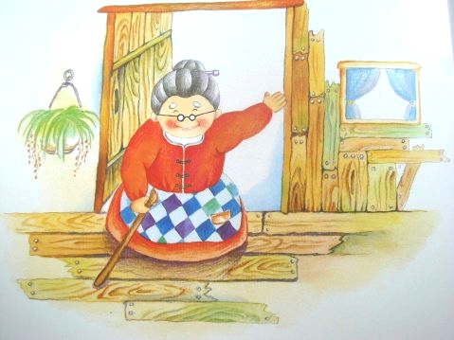
纯免费PPT即点即下载，无注册、无套路
http://gitppt.com
不信你试试（狗头）
美丽的小姑娘，快来吃粽子，吃了粽子讲故事。

Slide 17
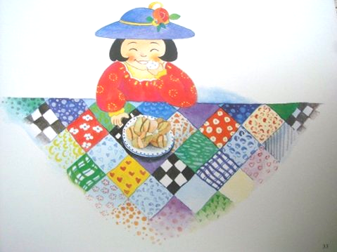
纯免费PPT即点即下载，无注册、无套路
http://gitppt.com
不信你试试（狗头）
香喷喷的粽子真好吃，小姑娘吃了一个又一个。
哈，故事全吃到肚子里去啦！

Slide 18
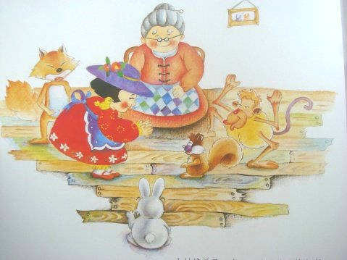
纯免费PPT即点即下载，无注册、无套路
http://gitppt.com
不信你试试（狗头）
小姑娘讲了一个又一个故事，
老奶奶一边听一边点头，
小动物们个个着了迷。

Slide 19
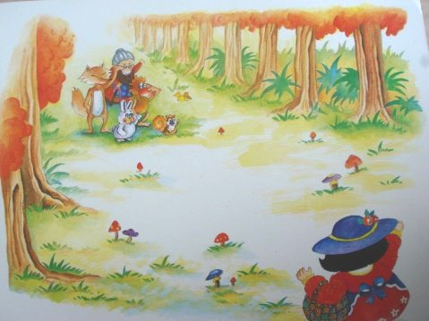
纯免费PPT即点即下载，无注册、无套路
http://gitppt.com
不信你试试（狗头）
小姑娘回家了，她拎了满满一篮蘑菇，
还带了满满一肚子故事，要说给更多的小朋友听。

